Slide 1
Diplomski rad
Jedno rešenje alata za izmenu izveštaja u procesu integracije AUTOSAR softvera
Student: Stefan Stojanović
Mentor: doc. Dr Bogdan Pavković

Slide 2
Uvod
AUTOSAR
XML
Testiranje unutar AUTOSAR softvera
Koncept i realizacija programskog rešenja
Rezultati
Zaključak

Slide 3
AUTOSAR
Visok stepen kompleksnosti proizvodnje kroz istoriju stvorio je potrebu za nekom vrstom standarda
Zbog toga AUTOSAR 2003. osnivaju giganti iz autoindustrije, kojima se vremenom pridružuju mnogi partneri

Slide 4
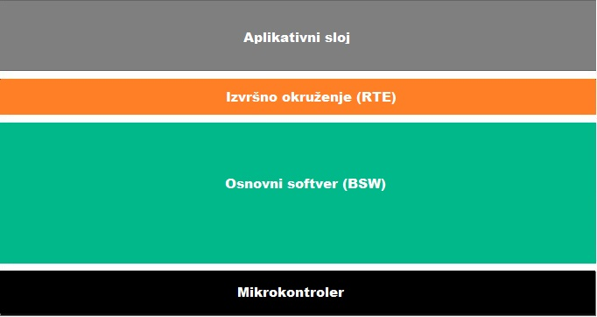
AUTOSAR arhitektura
Osnovni softver – pruža ostalim slojevima pristup osnovnim resursima
Izvršno okruženje – sloj zadužen za komunikaciju između slojeva
Aplikativni sloj – softverske komponente

Slide 5
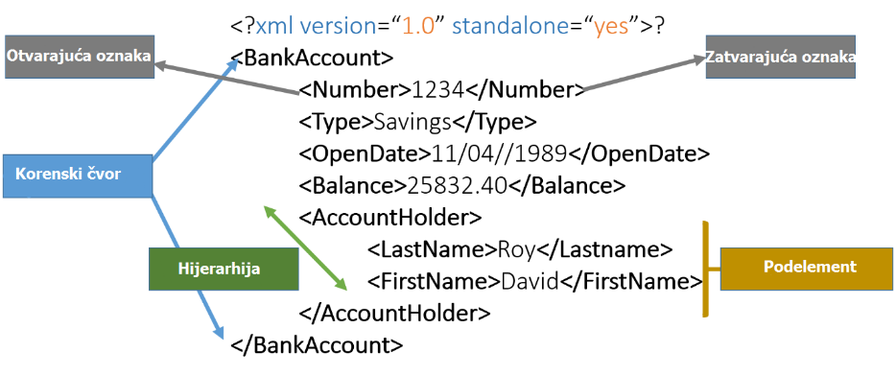
XML
Format datoteke prikladan za prenos podataka
Sastoji se iz elemenata (etiketa + podaci + atributi)
Hijerarhijska struktura stabla – koren i njegovi podelementi
XML Schema kao sredstvo za validaciju forme XML datoteke
Unutar AUTOSAR standarda ARXML dokumenti kojima je predstavljen željeni model

Slide 6
Koncept i realizacija rešenja
Grafička korisnička sprega koja pruža korisniku sve neophodne funkcionalnosti za uspešnu izmenu i čuvanje AATR XML datoteka
Python programski jezik (verzija 2.7.15)
Python biblioteke: wxpython, jinja2, xmltodict
Microsoft Visual Studio Code
wxFormBuilder (wxwidgets)

Slide 7
